Slide 1
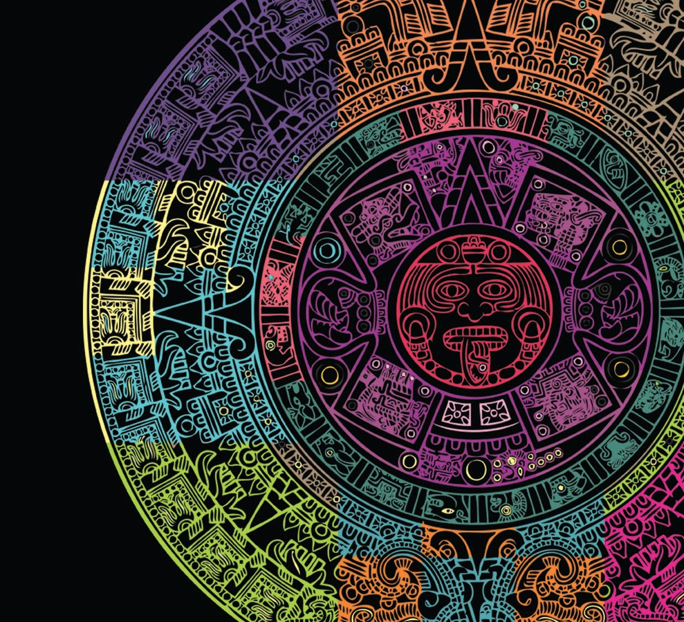

MEXICAS -AZTECAS
PROFR. MARIO PEÑA NUÑEZ
Esta foto de Autor desconocido está bajo licencia CC BY-NC-ND

Slide 2
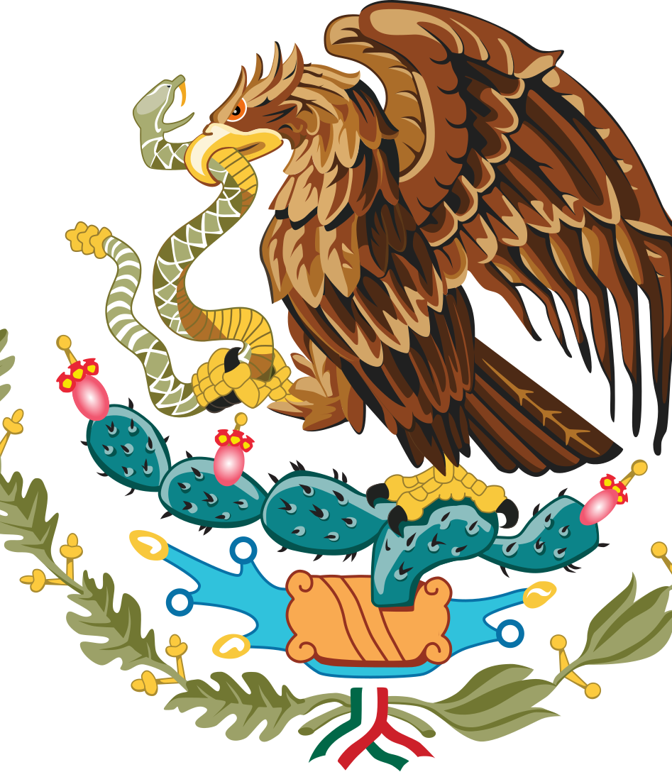
SIGNIFICADO
El águila es el símbolo de HUITZILOPOTCHTLI, representa a los Chichimecas (Aztecas), entre sus garras se halla una serpiente que representa a QUETZALCOATL, que simboliza a los pueblos de MESOAMÉRICA, dominados por la fuerza guerrera de los AZTECAS. Están sobre EL TUNAL o símbolo de la LUNA, cuyas semillas escondidas en las tunas, son el corazón de una nueva era, los hijos de CÓPIL, hijo de MALINANXOCHITL, la LUNA. Quizá por eso MEXICO, significa EN MEDIO DE LA LUNA
Es la unión de los pares de opuestos EL ÁGUILA, símbolo SOLAR y de MASCULINIDAD, el TUNAL, símbolo de la LUNA o lo terrenal y FEMENINO. Unión de l CIELO y de la TIERRA.

Slide 3
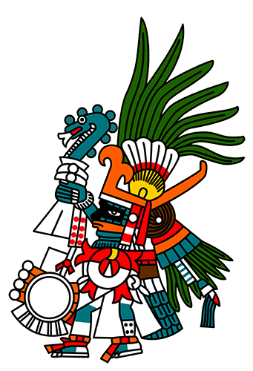
1325-1521
ANTECEDENTES
ORIGEN
LA PEREGRINACIÓN DE LAS 7 TRIBUS NAHUATLACAS
Salida de AZTLAN, por ordenes de HUITZILOPOTCHTLI
Llegada a CHICOMOZTOC, donde se unen a seis tribus de origen NAHUATLACA: Xochimilcas, Chalcas, Tecpanecas, Alcohuluas, Tlahuicas, Tlaxcaltecas, Méxicas.
RELIGIOSO
Pertenecen a una serie de grupos de origen CHICHIMECA, que migraron a MESOAMERICA.
En sus crónicas , mencionan provenir de un lugar llamado AZTLA (lugar de Blancura), de ahí su nombre de AZTECAS.
Se piensa que su migración MESOAMERICA, se inicio en 1604.
Se unieron a una tribu de origen NAHUATLACA, llamados MEXICAS, en un lugar llamado CHICOMOZTOC, formando la cultura MEXICA – AZTECA, con la finalidad de ocultar su origen CHIHIMECA.
HISTÓRICO

Slide 4
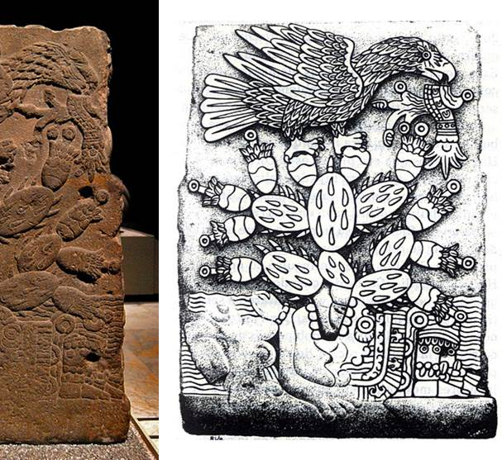
FUNDACIÓN DE MÉXICO-TENOCHTITLAN
1324, Fundan una primera ciudad al mando de Tenoch cuya toponimia, era EL TUNAL (Nopal), que, según la tradición azteca, simbolizaba la semilla del corazón de Cópil, el hijo de MALINANXOCHITL, hermana de HUITZILOPOTCNTLI, LA LUNA.
1325, Nacimiento del Imperio MEXICA-AZTECA, cuya toponimia es el Águila devorando a una serpiente sobre el Tunal.

Slide 5
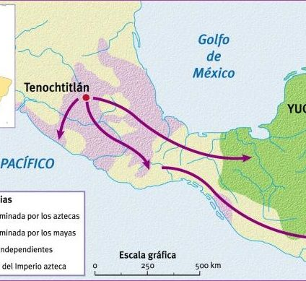
FUNDACION DEL IMEPERIO AZTECA
LA TRIPLE ALIANZA:
MEXICO – TENOCHTITLAN, TEXCOCO Y TLACOPAN (TACUBA)
Su finalidad era ser una alianza militar para expandir su territorio y cobrar tributos.

Slide 6
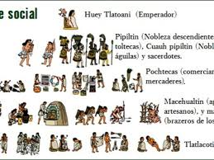
CLASES SOCIALES DE LOS MÉXICA AZTECAS
SOCIEDAD AZTECA: Se dividía en 4 Calpullis (barrios), cada uno de ellos, dirigido por un TLATOANI ( El que dirige o Habla), teniendo como máximo gobernante al HUEY TLATOANI, el equivalente a los reyes de Europa.

Slide 7
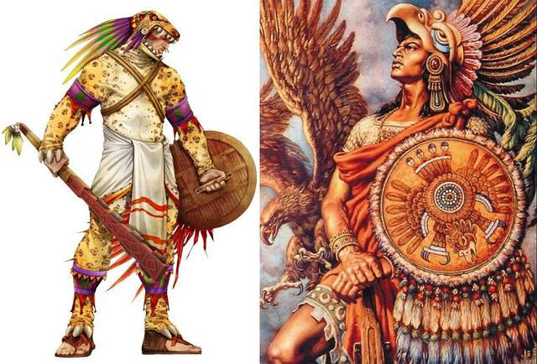
EDUCACIÓN
TELPOCHCALLI
EN ELLA ASISTÍAN LOS MAZEHUALES O HOMBRES DEL PUEBLO
APRENDIAN UN OFICIO Y EL ARTE DE LA GUERRA
CALMECAC
EN ELLA ASISTÍAN LOS PILLIS O NOBLEZ
MILITARES ELITE: CABALLEROS CUAHUTLI (ÁGUILA) Y CABALLEROS OCELOT (JAGUAR)
APRENDÍAN EL ARTE DE LA GUERRA, MEDICINA, RELIGIÓN, POLITICA. DE ÉSTA ESCUELA SURGÍAN LOS MILITARES Y LOS GOBERNANTES
MUJERES
SU EDUCACIÓN SE LLEVABA A CABO EN EL HOGAR Y APRENDIAN LAS LABORES DOMESTICAS

Slide 8
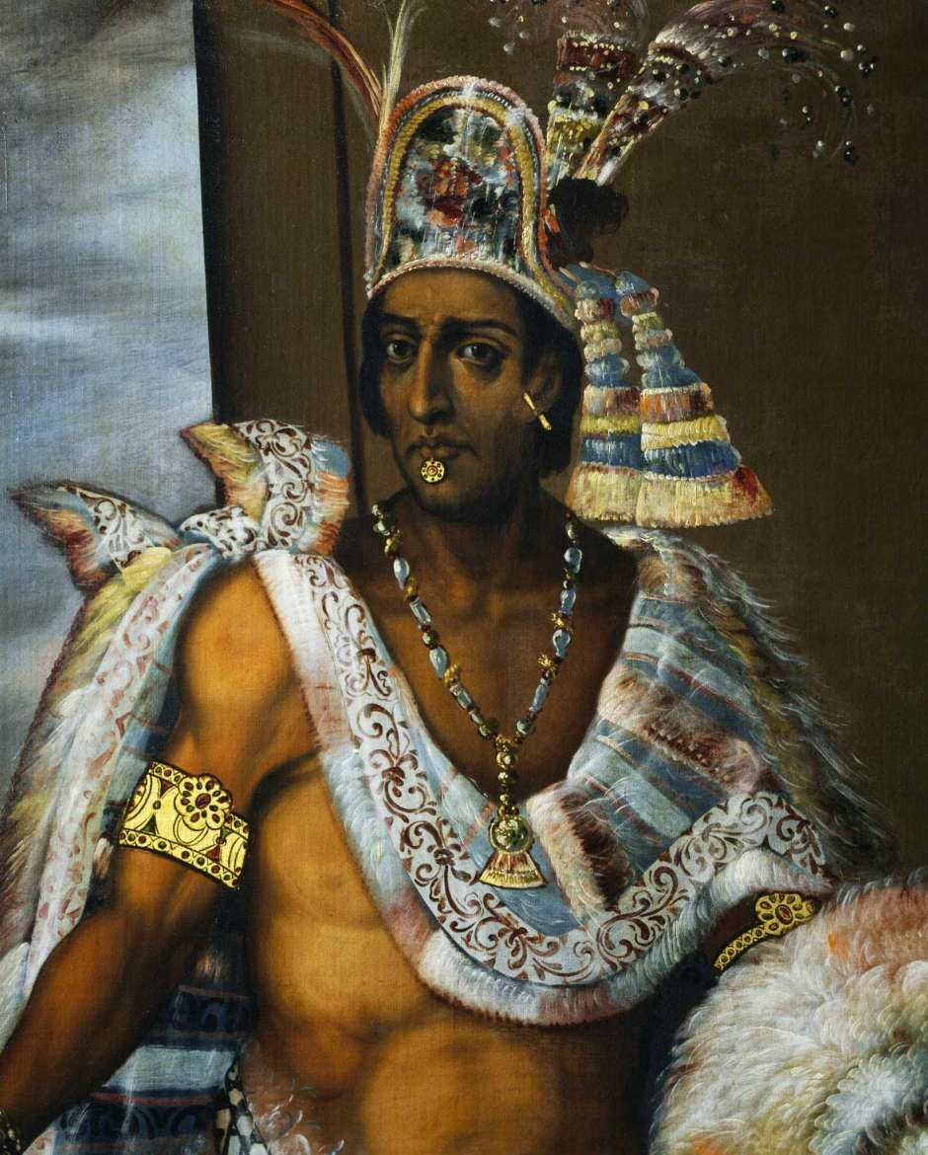
HUEY TLATOANIS
DE LOS TLATOANIS CON MAYOR RELEVANCIA SE ENCUENTRAN:
MEXI: Fundador de la Cultura Mexica Azteca.
TENOCH: A quien en su honor se le da el nombre a TENOCHTITLAN “Lugar donde vive Tenoch”
ACAMAPITCHTLI: El conquistador
MOCTEZUMA, CUITLAHUAC Y CUAUHTEMOC: Últimos señores de MEXICO-TENOCHTILAN.
LINK PARA INVESTIGAR LA CRONOLOGÍA DE LOS SEÑORES AZTECAS
https://es.wikipedia.org/wiki/Tlatoani

Slide 9
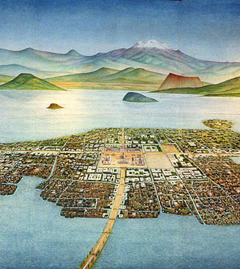
DECADENCIA
La decadencia del Imperio MEXICA-AZTECA deriva de diversos factores:
A) La imposibilidad de controlar todo su territorio.
B) El surgimiento de rebeliones de los pueblos conquistados, por la tiranía del pueblo AZTECA, que se concreto en alianzas con CORTÉS, contra el IMPERIO.
C) El abuso de la fuerza militar para el cobro de tributos, despojando a los pueblos conquistados de sus tierras y cosechas.
D) La incursión militar española al mando de CORTÉS, que trajo consigo la caída del IMPERIO EL 13 DE AGOSTO DE 1521
LA CAIDA DEL IMPERIO NO SOLO PONE FIN A LA CULTURA MEXICA- AZTECA, SI NO TAMBIÉN AL PERIODO ANTIGUO DE LA HISTORIA DE MÉXICO E INICIANDO, LA DOMINACIÓN ESPAÑOLA.

Slide 10
ACTIVIDADES DEL TEMA
1.De manera breve, explica el origen religioso e histórico de los MEXICAS-AZTECAS
2. ¿Qué significa la palabra AZTLAN?
3. Elabora una infografía del significado de nuestro escudo nacional. Puedes usar Canvas (www.canva.com), Microsoft Publisher, Microsoft Word o bien puedes realizarla en hojas de color en tú libreta.
En un mapa de la república mexicana sin nombres, colorea el territorio del imperio azteca del color que gustes y contesta la siguiente pregunta:
A) ¿Qué regiones culturales de Mesoamérica abarcó el Imperio Azteca?

Slide 11
5. Enlista cuales fueron las clases sociales del pueblo MEXICA-AZTECA.
6. Elabora un tríptico de la educación azteca.
7. Realiza una línea de tiempo de los Huey Tlatoanis Aztecas. Entra al siguiente link para ello: https://es.wikipedia.org/wiki/Tlatoani
8. Explica la decadencia del pueblo Azteca.

